Slide 1

CHZZK Riichi Mahjong Chatbot
ILSSAK

Slide 2
치지직 마작 스트리머 전용 챗봇
일 싹 이

Slide 3

치지직 마작 스트리머 전용 챗봇
일 싹 이
- 혼천리그 -

Slide 4

!질문
!질문 바나나님이 동3국 11순에 중을 후로한 이유가 궁금해요
(질문내용)

Slide 5
!질문
!질문 바나나님이 동3국 11순에 중을 후로한 이유가 궁금해요
(질문내용)
✔ 혼천리그를 보면서 궁금한 부분이 생기면 바로바로 질문을 등록할 수 있어요!
✔ 등록된 질문은 이후 인터뷰때 참고될 수 있어요
✔ 질문내용에 물어볼 사람 & 시점을 포함해주세요!
✔ 현재는 1인당 질문개수에 제한이 없지만 추후에는 생길 수도 있어요
✔ 등록한 질문은 혼천리그 대회시트 인터뷰 질문에서 확인할 수 있어요

Slide 6
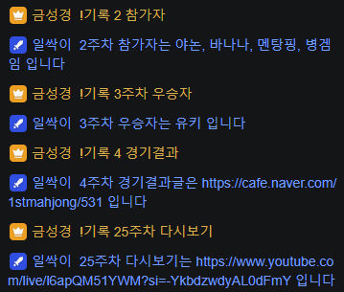
!기록
!기록 3주차 우승자
(주차)
(내용)

Slide 7
!기록
!기록 3주차 우승자
(주차)
(내용)
✔ 혼천리그를 특정 주차의 기록들을 조회해볼 수 있어요
✔ (주차): 1주차라고 입력해도 되고, 1이라고만 입력해도 돼요
✔ (내용): 아래 항목들을 조회할 수 있어요
우승자, 다시보기, 경기결과, 참가자
✔ 데이터는 혼천리그 대회시트 다시보기 시트에서 가져와요

Slide 8
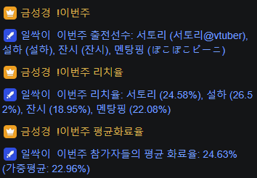
!이번주
!이번주
!이번주 경기수
(내용)

Slide 9
(개인 기록) 승점 평균승점 경기수 1위율 연대율 회피율 평균순위 화료율 방총률 리치율 리치성공률 후로율 후로성공률 다마율 평균타점
!이번주
!이번주
!이번주 경기수
(내용)
✔ 이번주 혼천리그의 참가자 목록과 참가자들의 기록을 한번에 볼 수 있어요
✔ !이번주: 뒤에 추가내용이 없다면 이번주 경기하는 선수들의 명단을 알려줘요
✔ (내용): 아래 항목들을 조회할 수 있어요
참가자, (개인) 승점 ~ 평균타점, (평균) 평균화료율 ~ 평균평균타점
✔ 데이터는 혼천리그 대회시트 이번주 출전 선수 시트에서 가져와요
(평균 기록) 평균화료율 평균방총률 평균리치율 평균리치성공률 평균후로율 평균후로성공률 평균다마율 평균평균타점

Slide 10
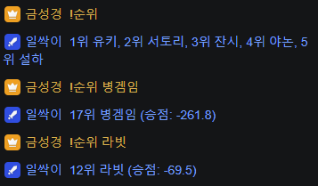
!순위
!순위
!순위 서토리
(선수명)

Slide 11
!순위
!순위
!순위 서토리
(선수명)
✔ 혼천리그의 순위표 정보를 조회해볼 수 있어요
✔ !순위: 뒤에 추가내용이 없다면 현재 TOP 1~5위의 선수들을 알려줘요
✔ (선수명): 선수의 이름을 넣으면 해당 선수의 순위와 승점을 알 수 있어요
✔ 데이터는 혼천리그 대회시트 선수 순위 시트에서 가져와요

Slide 12
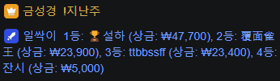
!지난주
!지난주

Slide 13
!지난주
!지난주
✔ 혼천리그 지난주 순위와 획득상금을 조회해볼 수 있어요
✔ 데이터는 혼천리그 대회시트 경기결과 시트에서 가져와요

Slide 14

!상금
!상금 설하
(선수명)

Slide 15
!상금
!상금 설하
(선수명)
✔ 혼천리그의 특정 선수의 누적 상금을 조회해볼 수 있어요
✔ 데이터는 혼천리그 대회시트 정산시트에서 가져와요

Slide 16
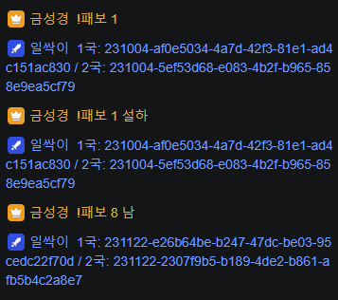
!패보
!패보 3주차
!패보 3주차 잔시
(주차)
(주차)
(선수명)

Slide 17
!패보
!패보 3주차
!패보 3주차 잔시
(주차)
(주차)
(선수명)
✔ 혼천리그 특정 주차 대국의 패보를 조회해볼 수 있어요
✔ (주차): 1주차라고 입력해도 되고, 1이라고만 입력해도 돼요
✔ (선수명): 입력한 선수의 관점으로 패보를 알려드려요
✔ 선수명을 따로 입력하지 않으면 기가 관점의 패보를 알려드려요
✔ 데이터는 혼천리그 대회시트 패보 시트에서 가져와요

Slide 18
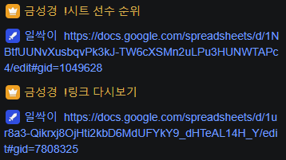
!링크 or !시트
!링크 기록
!시트 선수 스탯
(내용)
(내용)

Slide 19
!링크 or !시트
!링크 기록
!시트 선수 스탯
(내용)
(내용)
✔ 혼천리그 대회시트의 주소를 알려드려요
✔ (내용): 찾고자 하는 시트 이름을 알려주시면 해당 시트의 주소를 알려드려요
✔ 시트 이름이 따로 없다면 첫번째 시트 기준 링크를 알려드려요

Slide 20

!1회전
!1회전

Slide 21
!1회전
!1회전
✔ 혼천리그 당일 경기의 1회전 결과를 알려드려요
✔ 아직 1회전이 진행되지 않았다면, 제대로 된 답변이 나오지 않을 수 있어요
✔ 데이터는 혼천리그 대회시트 상금분배시트에서 가져와요

Slide 22
Summary
!질문 [질문하고 싶은 내용] 궁금한 질문을 등록해요!
!기록 [찾고자 하는 내용] 궁금한 대회 기록을 조회해요!
!이번주 [*찾고자 하는 스탯] 이번주 출전선수 명단 & 스탯을 조회해요
!순위 [*선수 이름] 궁금한 선수의 순위를 조회해요
!지난주 지난주 대회 결과를 조회해요
!상금 [선수 이름] 궁금한 선수의 누적상금을 조회해요
!패보 [주차] [*관점] 궁금한 주차의 패보를 조회해요
!링크 or !시트 [찾고자 하는 시트] 궁금한 시트의 링크를 조회해요
!1회전 1회전 결과를 조회해요

Slide 23
많이 사랑해주세요
일 싹 이
chzzk@금성경
문의
깃허브
https://github.com/SongJongbeen/ilssak

